Slide 1


BEGINNER PROGRAMMING LESSON
EV3 Classroom: Senzorul Ultrasonic

Slide 2
Obiectivele lecției
Învățăm despre senzorul Ultrasonic
Învățăm despre comanda ,,Așteaptă până când Senzorul Ultrasonic’’
Învățăm diferența dintre comanda ,,Așteaptă până când Senzorul Ultrasonic’’ și block-ul senzorului.

Slide 3
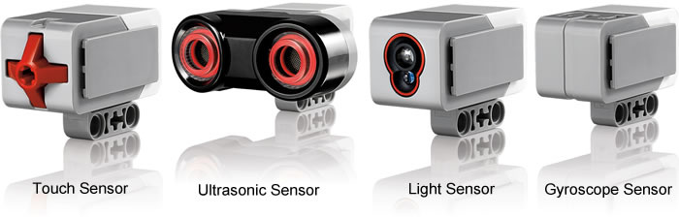
Ce este un senzor?
Un senzor permite programului EV3 să măsoare și să colecteze date despre împrejurimi
Senzorii de EV3 includ:
Color – măsoară culoarea și luminozitatea
Gyro – măsoară rotația robotului
Ultrasonic – măsoară distanța suprafețelor apropiate
Touch – măsoară contactul cu o suprafață
Infrared – măsoară puterea semnalului IR ale unei telecomenzi
Color Sensor
Infrared Sensor
Image from: http://www.ucalgary.ca/IOSTEM/files/IOSTEM/media_crop/44/public/sensors.jpg

Slide 4
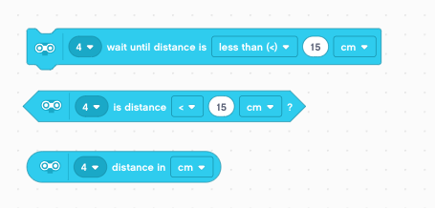
ULTRASONIC
Un senzor ultrasonic măsoară distanța.
Îl folosim când vrem să fim siguri că suntem la o anumită distanță de un target.
Distanța poate fi măsurată în inci și centimetri.
Pentru a citi senzorul ultrasonic vei folosi comanda ,, ultrasonic’’. Pentru a folosi senzorul ultrasonic pentru a face o acțiune până când se ajunge la o anumită distanță, atunci utilizezi “Wait Until”
Wait for Ultrasonic Value
Compare Ultrasonic Value
Read Ultrasonic Value
Primul input la toate block-urile este numărul portului. Schimbă acest port (1 la 4) cu cel unde este conectat senzorul ultrasonic. Cel implicit e de obicei 4.

Slide 5

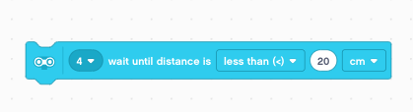

Provocarea 1 Ultrasonic
Provocare: Fă robotul să meargă până când acesta este la 20 de cm de perete.
Pseudocode:
Pasul 1: Creează un program nou
Pasul 2: Trage block-ul Start Moving
Pasul 3: Trage block-ul Așteaptă Ultrasonic Wait Block
Pasul 4: Așteaptă până când Distanța este mai mică de 20cm
Pasul 5: Stop Mișcare
Pasul 6: Sfârșit program

Slide 6
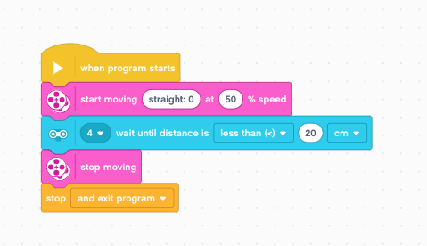
provocarea 1 soluția

Slide 7
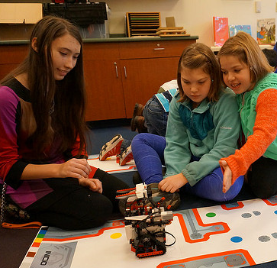
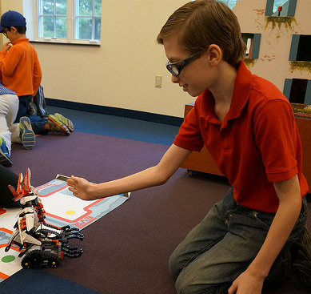
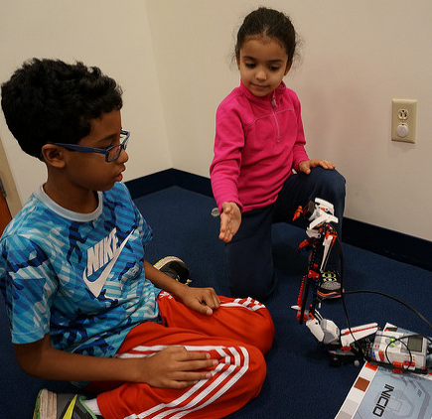
provocarea 2: Utilizează ,,forța’’ pentru a controla robotul tău!

Slide 8

provocarea 2: PSEUDOCODE
Dacă robotul este mai aproape de 20 de cm să dea înapoi, altfel să meargă înainte.
Pasul 1: Trage un block Loop din tab-ul Control
Pasul 2: Trage block-ul If-Else din tab-ul de Control
Pasul 3: Adaugă block-ul Ultrasonic Compare din tab-ul de Senzori, declarației.
Pasul 4: Adaugă block-ul ,,Move Steering Movement’’ pentru a merge încet înainte dacă declarația e TRUE.
Pasul 5: Altfel setează block-ul al doilea ,,Move Steering’’ pentru a merge încet înapoi dacă declarația e FALSE

Slide 9
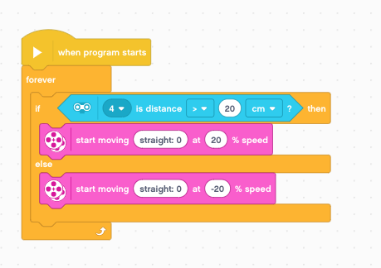
provocarea 2 soluția

Slide 10
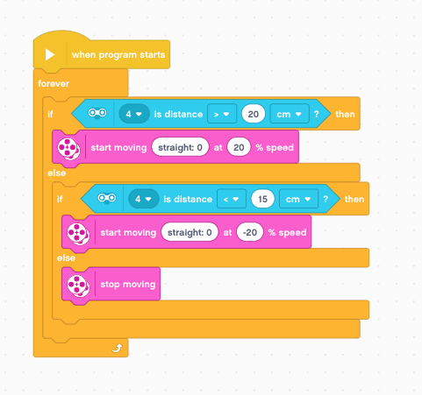
Învață să utilizezi ,,forța’’
În codul anterior, robotul se mișca mereu.
Această versiune lasă robotul să se ,,odihnească’’ dacă se află între 15-20 centimetri.

Slide 11
CREDITS
Această lecție de Mindstorms a fost realizată de Sanjay Seshan și Arvind Seshan.
Mai multe lecții sunt disponibile pe ev3lessons.com
Această lecție a fost tradusă în limba română de echipa de robotică FTC – ROSOPHIA #21455 RO20.
This work is licensed under a Creative Commons Attribution-NonCommercial-ShareAlike 4.0 International License.

